Slide 1
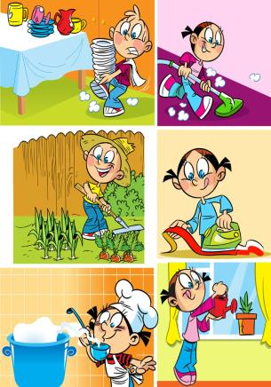
Unit 5
Helping our parents
第二课时
WWW.PPT818.COM

Slide 2
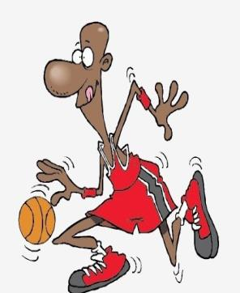
Introduce
--What is she doing?
--She is jumping.
--What are they doing?
--They are playing basketball.

Slide 3
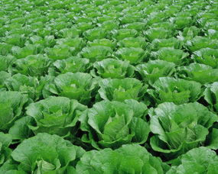
Words
grow [grəʊ]
动词，意为“生长；发育”。
eg： We grow vegetables in our garden.
我们在花园里种蔬菜。
小练习：汉译英：
种花
grow flowers

Slide 4
Words
blow [bləʊ]
动词，意为“吹”。
eg： The balloons blew away.
气球被风吹走了。
小练习：用所给词的适当形式填空。
The wind_________（blow），I feel very cold.
is blowing

Slide 5
Words
put [pʊt]
动词，意为“放置”。
eg：She puts the book on the table. 她把书放在桌子上。
小练习：汉译英：
把葡萄放进嘴里。
__________________________
put the grapes into the mouth

Slide 6
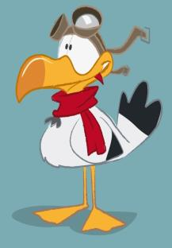
Words
away [əˈweɪ]
副词，意为“离去，离开”。
eg： The birds flew away.鸟儿们飞走了。
小练习：汉译英：
走开
go away

Slide 7
Words
all [ɔ:l]
名词，意为“全体；所有”。
eg： All of my children can swim. 我的孩子都会游泳。
小练习：汉译英：
所有的学生
all the students

Slide 8
Expressions
In the morning, I like to sing and watch the flowers growing.
我喜欢在早晨唱歌，观察花的生长。
本句中watch sth. / sb. doing sth. 为“观察某人或者某物正在做某事”。
eg： He is watching the snowing dancing.
他观察雪花飞舞。
小练习：观察蚂蚁搬家
____________________
watching the ants moving.

Slide 9
Expressions
In the evening, I like to sit and listen to the wind blowing.
在晚上，我喜欢坐着并且听风吹的声音。
本句中listen to sb. / sth. doing sth. 为“听某人或某物正在做某事”。
eg： He listens to her singing.
他听她唱歌。
小练习：汉译英：
听风吹的声音。
__________________
listen to the wind blowing

Slide 10
Expressions
Polly, put the kettle on. 波莉，把水壶放上去。
put...on..为固定词组，意为“把...放在...上面”。
eg： Please put the book on the desk. 请把书放在桌子上。
小练习：汉译英：
把葡萄放在盘子里。
______________
put the grapes on the plate

Slide 11
Expressions
Susie, take it off again.苏西，把它又拿下来了。
take off sth.为固定词组，意为“摘掉某物。”
eg： take off his glasses. 摘掉他的眼镜。
小练习：汉译英：
摘掉她的帽子
___________
take off his cap

Slide 12
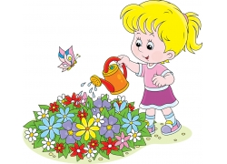
Dialogue
In the morning, I like to sing.
在早晨，我喜欢唱歌。
And watch the flowers growing.
我还喜欢观察花的生长。
In the evening, I like to sit.
在晚上，我喜欢坐着。

Slide 13
Dialogue
And listen to the wind blowing.
并且听风吹的声音。
Polly, put the kettle on.
波莉，把水壶放上去。
We’ll all have tea.
我们要喝茶。

Slide 14
Expand
西方人的饮食习惯
美国人的早餐通常有：炒或煮鸡蛋、香肠、油炸土豆片、薄煎饼、果子冻、烤面包、松饼、桔子汁以及咖啡等。
美国人在吃午餐和吃晚餐之前，通常要喝点鸡尾酒，但在加利福尼亚州，人们大都喝葡萄酒。同时，在吃主食之前，一般都要吃一盘色拉。炸蘑菇和炸洋葱圈可作为开胃食品，牛排、猪排和鸡（腿）为主食，龙虾、贝壳类动物以及各种鱼类，包括淡水鱼被统称为海鲜。炸土豆条深受人们喜爱且几乎成了必不可少的食物。
另外，应特别注意的一点，在餐馆用餐，如有吃剩的食物，一定要打包带回家，以免浪费。
美国人在吃饭的时候是刀叉并用，而且他们的用餐方式也是很有讲究的。因此，在应邀与美国朋友一起吃饭时，应特别注意他们的用餐习惯。一般情况下，餐桌上摆放有。

Slide 15
Expand
一副餐刀和两副餐叉，外边的餐叉供你吃色拉，里边的餐叉用于吃主食和其他点心食品，餐刀用来切肉食。如果你两手并用，应左手握叉，右手握刀，而且一次握刀时间不能太长。
随着生活节奏的加快，快餐食品便应运而生。美国快餐连锁店遍及世界各地，其中，影响最大的当属麦当劳。
如果你是初到美国餐馆用餐，那么应该注意如下事项：
1、选择合适的餐馆（如：家庭式餐馆、特色餐馆以及自助式餐馆等）；
2、餐馆营业时间（上午11：30开门营业，直到夜晚）；
3、一般都应事先预订餐位；
4、到达餐馆后，不能径直地到餐桌旁入座，除非餐厅有“随意就座”的告示；
5、付款时，别忘了留给服务员一定比例的小费（一般为实际总额的10%～15%）。

Slide 16
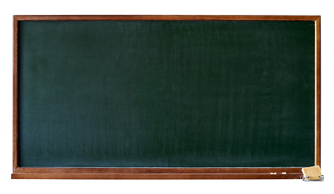
Summary
grow
blow
put
away
all
Polly, put the kettle on.
Susie, take it off again. .

Slide 17
Exercise
根据句意，将下列字母重新组合成新单词。
1.Look, my________（cu o n s n i）is playing in the park.
2.My mun is_________（h p l e g i n）me with my housework.
3.We often water flowers in the _____________（g n a d e r）.
4.We often brush our teeth in the morning and before_______
（b m e t e d i）.
5.We are__________（w t a i c h g n）a running race in the sports filed.
cousin
helping
garden
bedtime
watching

Slide 18
Exercise
汉译英
1.看着花儿生长____________________
2.听风吹的声音_____________________
3.穿上___________________ 4.脱掉______________
5.走开__________________ 6.看电视___________
watching the flowers growing
listen to the wind blowing
put on
take off
go away
watch TV

Slide 19
Homework
Ask your classmates’ families’ names.

